Slide 1
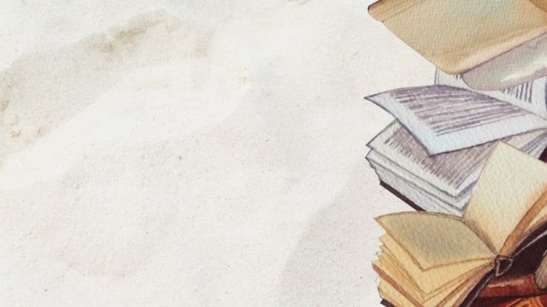
CHÚA NHẬT XIII THƯỜNG NIÊN
NĂM C
Thánh phêrô
và thánh phaolô
tông đồ

Slide 4
Vui học Kinh Thánh
Mt 16, 13-19

Slide 5
VUI HỌC KINH THÁNH

Slide 6
LẮNG NGHE LỜI CHÚA
Mt 16,13-19
Chun nguyễnơ

Slide 7
Tin Mừng Chúa Giêsu Kitô theo Thánh Matthêu
Khi ấy, Chúa Giêsu đến địa hạt thành Cêsarêa Philipphê, và hỏi các môn đệ rằng: “Người ta bảo Con Người là ai?” Các ông thưa: “Người thì bảo là Gioan Tẩy Giả, kẻ thì bảo là Êlia, kẻ khác lại bảo là Giêrêmia hay một tiên tri nào đó”.
Chúa Giêsu nói với các ông: “Phần các con, các con bảo Thầy là ai?” Simon Phêrô thưa rằng: “Thầy là Ðức Kitô, Con Thiên Chúa hằng sống”. Chúa Giêsu trả lời rằng: “Hỡi Simon con ông Giona, con có phúc, vì chẳng phải xác thịt hay máu huyết mạc khải cho con, nhưng là Cha Thầy, Ðấng ngự trên trời. Vậy Thầy bảo cho con biết:
Con là Ðá, trên đá này Thầy sẽ xây Hội Thánh của Thầy, và cửa địa ngục sẽ không thắng được. Thầy sẽ trao cho con chìa khoá nước trời. Sự gì con cầm buộc dưới đất, trên trời cũng cầm buộc; và sự gì con cởi mở dưới đất, trên trời cũng cởi mở”.
Đó là lời Chúa

Slide 8
START
BIBLE
GAME

Slide 9
Câu 1 : Chúa Giêsu hỏi các môn đệ về ai?
c
o
n
n
g
ư
ờ
i

Slide 10
Câu 2: Người ta nói Chúa là ai?
01
g
i
o
aa
n
t
Ẩ
y
g
i
Ả

Slide 11
Câu 3: Chúa hỏi: “Các con bảo Thầy là ai?”, ai đã trả lời?
s
i
m
o
n
P
h
ê
r
ô

Slide 12
CÂU 4: Phêrô tuyên xưng
Chúa Giêsu là ai??
c
o
n
t
h
i
ê
n
c
h
ú
a

Slide 13
02
Câu 5: Chúa Giêsu gọi Phêrô là gì?
t
ả
n
g
đ
á

Slide 14
02
Câu 6: Chúa Giêsu trao cho
Phêrô thứ gì trên trời?
c
h
ì
a
K
h
ó
a

Slide 15
02
Câu 7 : Ai là vị Giáo hoàng đầu tiên của Giáo hội?
P
h
ê
r
ô

Slide 16
02
Câu 8 : Thánh Phaolô được gọi là tông đồ của ai?
d
Â
n
n
g
o
ạ
i

Slide 17
02
Câu 9 : Lễ kính hai Thánh Phêrô và Phaolô là ngày nào?
n
g
à
y
2
9
t
h
á
n
g
6

Slide 18
